Slide 2
ارزیابی بی اختیاری ادرار در زنان
Maryam Kazemi MD
Department of Female Pelvic Floor Medicine & Surgery Imam Khomeini Hospital

Slide 3
Urinary incontinence
The involuntary leakage of urine, is common and undertreated
It is estimated that nearly 50 percent of adult women experience urinary
incontinence, and only 25 to 61 percent of symptomatic community-dwelling
women seek care

Slide 4
IMPACT ON HEALTH
Quality of life
Sexual dysfunction
Increased caregiver burden
Morbidity

Slide 5
Risk factors
1 – Age
2 – Obesity
3 – Parity
4 - Mode of delivery
5 - Family history
6 - Ethnicity/race
7 - Medical comorbidities
8 - High impact exercise
9 - Lifestyle choices
10 - Bladder microbiome

Slide 6
Classification
Stress incontinence :
1 - Urethral hypermobility
2 - Intrinsic sphincteric deficiency
Urgency incontinence
1-provoked
2-spontaneous
3-neurologic
Overflow incontinence:
1 - Detrusor underactivity
2 - Bladder outlet obstruction

Slide 7
History
General History
Pelvic Floor History :
Assesses Urinary, Sexual, Anorectal and other symptoms (POP)- ***Pain???
Specific Questionnaires
A multidisciplinary working group has proposed use of a combined set of validated questionnaires, titled IMPACT, to assess patient reported outcomes specific to pelvic floor disorders.

Slide 8
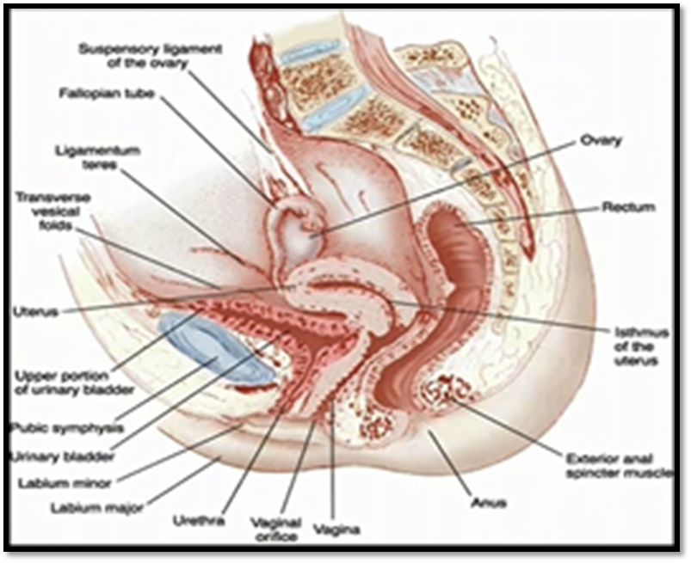
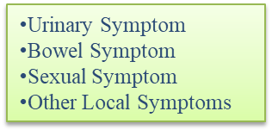
The medical history
Includes symptoms specific to prolapse, as well as urinary, defecatory, and sexual problems, which are often associated with POP.

Slide 9
شرح حال
نشت ارادی با فوریت ادراری و به دنبال عوامل تحریک کننده
بی اختیاری فوریتی
نشت ادرار به صورت مداوم یا قطره قطره یا دفع ناکامل
علایم همراه: جریان ضعیف و منقطع ادراری
تاخیر در ادرار کردن- فرکونسی- ناکچوری
بی اختیاری سرریزی
نشت ادرار با عطسه و سرفه
بی اختیاری استرسی
ترکیبی از هر دو شکایت
بی اختیاری مخلوط

Slide 10
Assessment of POP symptoms and their impact on a patient’s quality of life helps patients and clinicians set treatment goals .

Slide 11
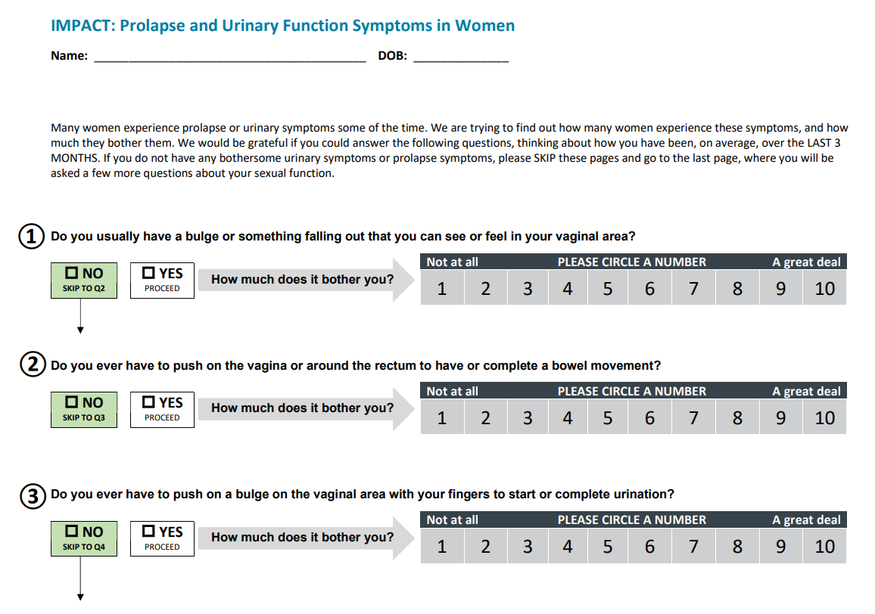

Slide 12
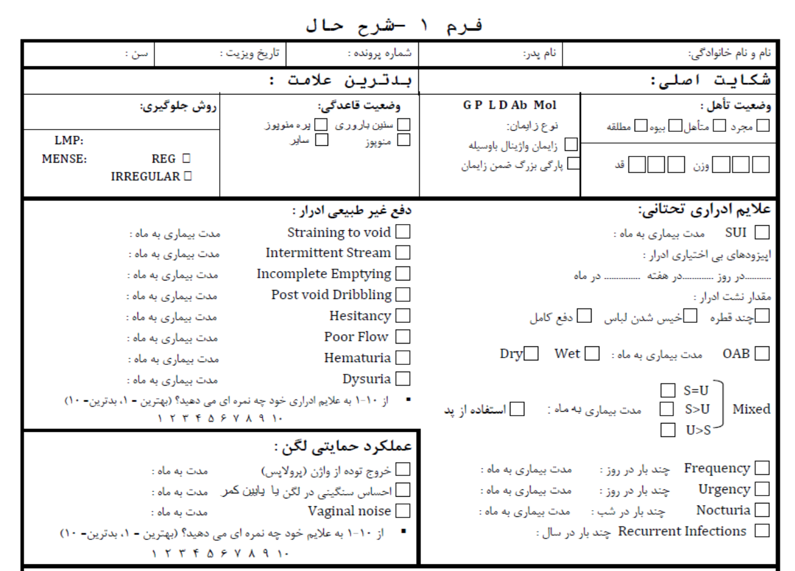

Slide 13
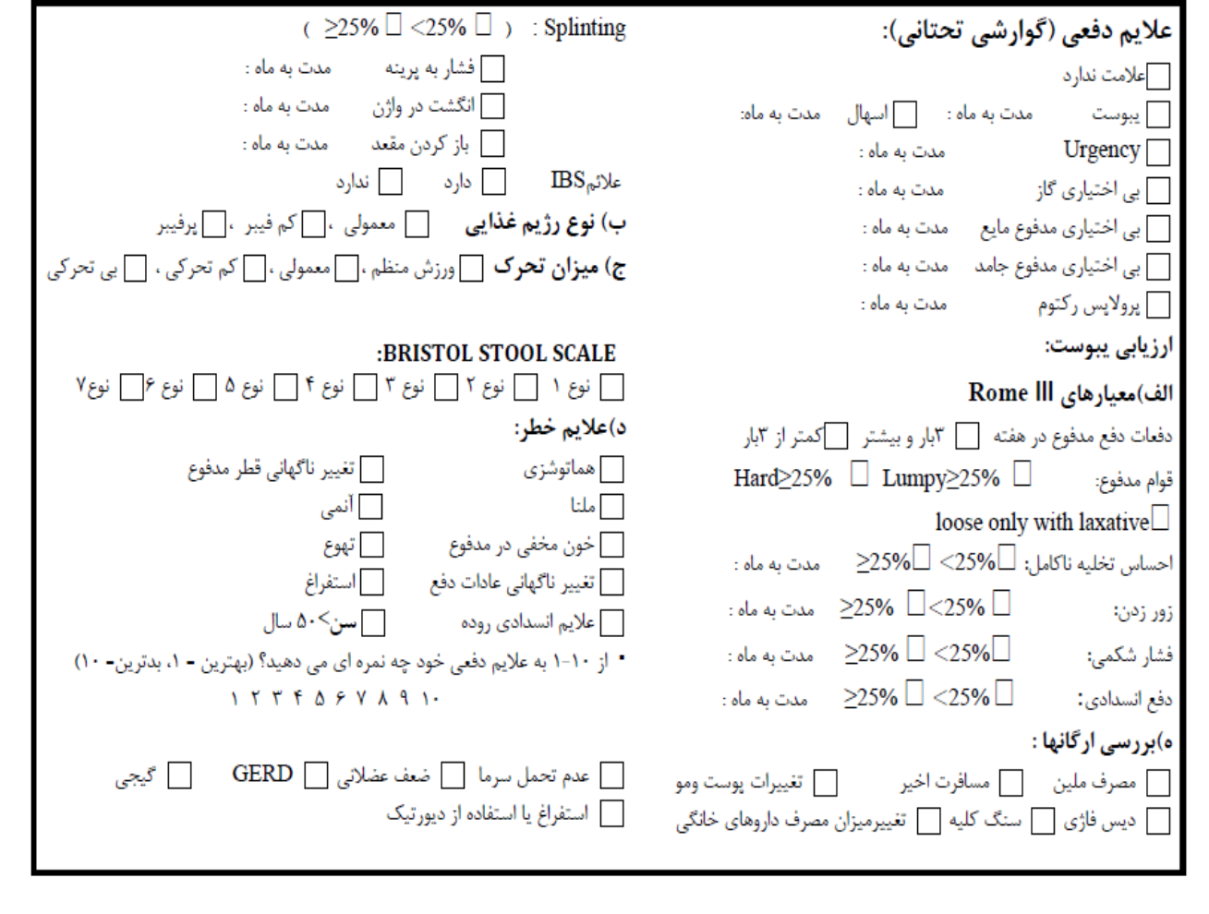

Slide 14
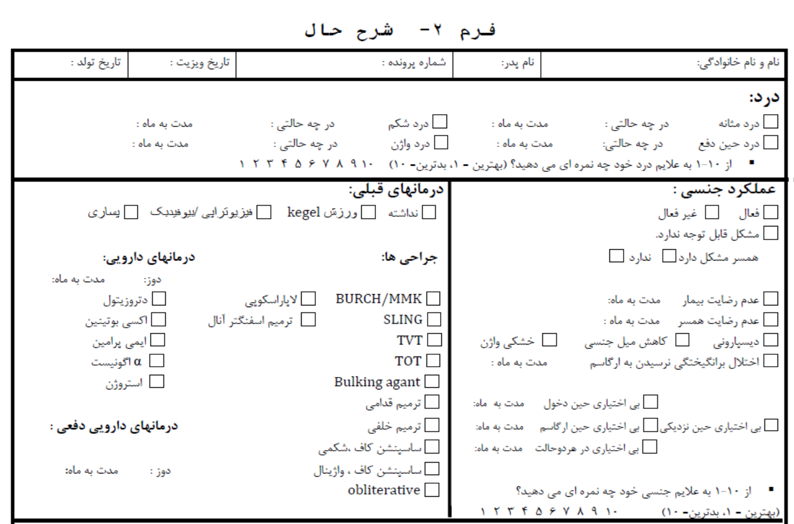

Slide 15
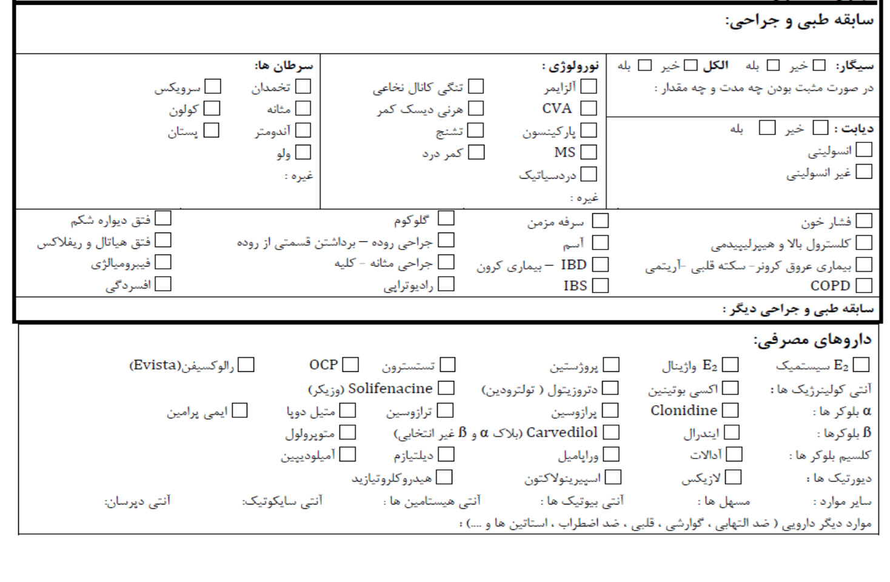

Slide 16
Effect of selected medicines and other agents on bladder function

Slide 17
Effect of selected medicines and other agents on bladder function

Slide 18
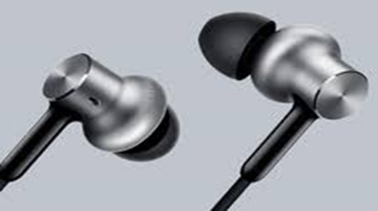
Clinical Evaluation

Slide 19
معاینه فیزیکی
معاینه جنرال
معاینه لگن

Slide 22
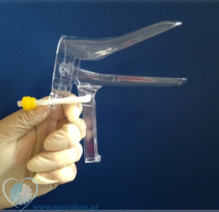
APPROACH TO THE EXAMINATION
Equipment:
a bivalve speculum
Sims retractor (single blade speculum)
a ruler or a large cotton swab or sponge forceps marked in 1 cm increments

Slide 23
VISUAL INSPECTION
The first part of the examination is a visual inspection of the vulvar, perineal, and perianal areas with the patient in the dorsal lithotomy position.
As during other components of the examination, the inspection should be performed initially with the patient relaxed and then while straining.

Slide 24
تست های کلینیکی SUI
تست سرفه
- با مثانه پر انجام شود.( حداکثر ظرفیت 200-300 سی سی )
- حالت خوابیده و ایستاده و در پوزیشن بیان شده توسط بیمار می توان مثانه را با مایع استریل پر کرد.
حجم باقیمانده ادراری
ارزیابی هیپرموبیلیته اورترا
تست Q tip
ارزیابی پرولاپس نقطه Aa
تست منفی سرفه
تست مثبت سرفه
علیرغم شرح حال مثبت بیمار و عدم حضور نشت ادراری
ارزیابی ارودینامیکی
نشت فوری و دیدن توسط معاینه کننده
نشت تاخیری ادراری
مقدار زیادی مایع
عدم امکان کنترل
بیش فعالی
دتر سور
بی اختیاری استرسی

Slide 25
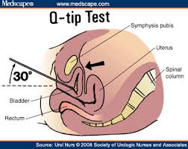

Slide 26
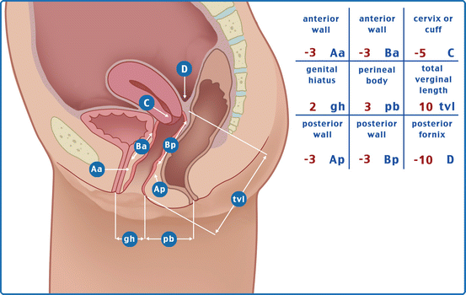
POPQ system
in the POPQ system, the topography of the vagina is described using six points (two on the anterior vaginal wall, two on the superior vagina, and two on the posterior vaginal wall) and several other measurements
During the examination, the maximum extent of prolapse is determined for each of the six points.

Slide 27
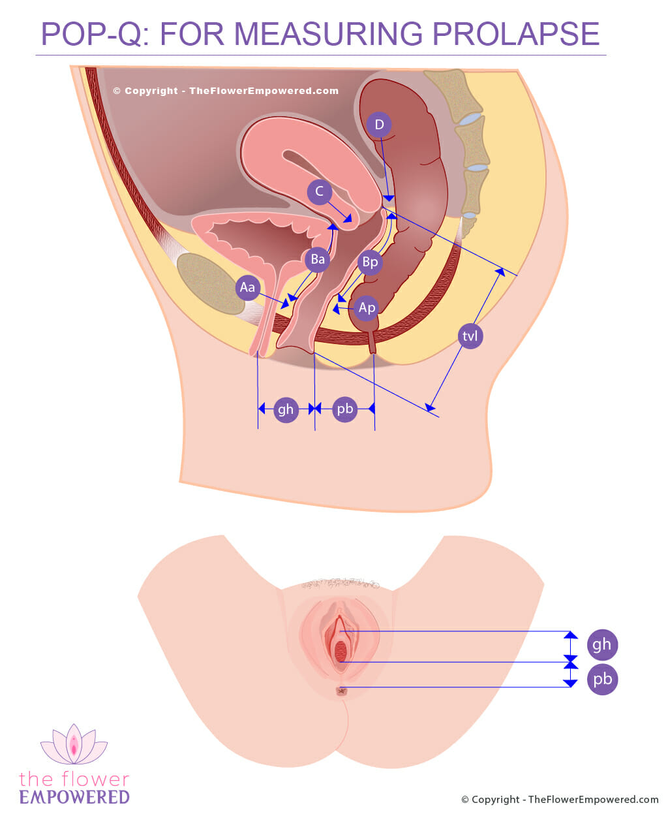
measurements
Genital hiatus
Perineal body
Total vaginal lenth(TVL)

Slide 29
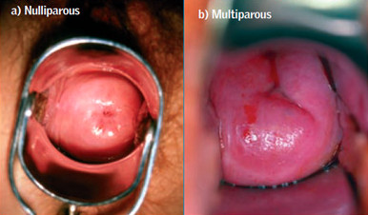
SPECULUM AND BIMANUAL EXAMINATION
Prolapse of each anatomic compartment is evaluated as follows:
Apical prolapse: (prolapse of the cervix or vaginal vault) – A bivalve speculum is inserted into the vagina and then slowly withdrawn; any descent of the apex is noted.

Slide 30
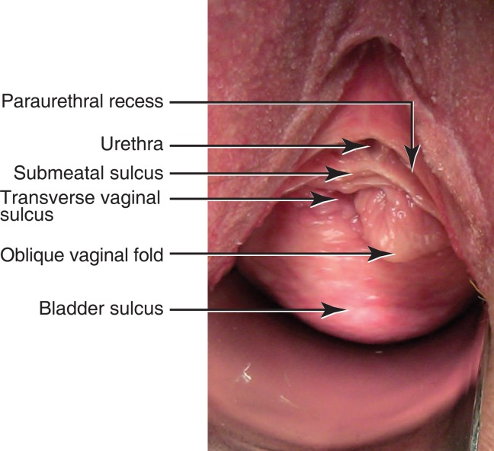
SPECULUM AND BIMANUAL EXAMINATION
Anterior vaginal wall:
A Sims retractor or the posterior blade of a bivalve speculum is inserted into the vagina with gentle pressure on the posterior vaginal wall to isolate visualization of the anterior vaginal wall.

Slide 33
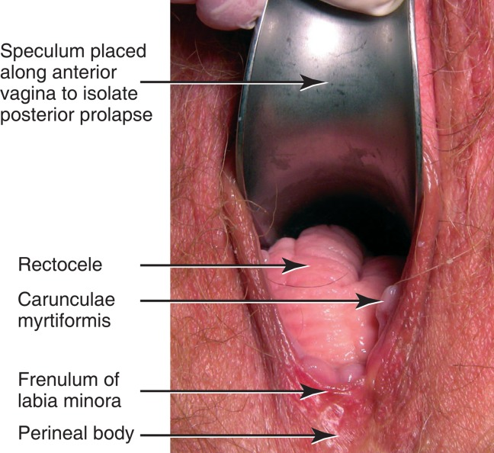
SPECULUM AND BIMANUAL EXAMINATION
Posterior vaginal wall :
A Sims retractor or the posterior blade of a bivalve speculum into the vagina with gentle pressure on the anterior vaginal wall to isolate visualization of the posterior vaginal wall.

Slide 34
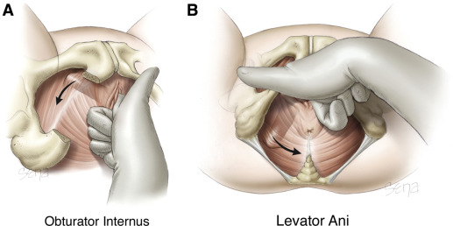
Pelvic floor muscle testing
The pelvic floor musculature is inspected to evaluate integrity and symmetry.
The examiner should also note the presence of scarring and whether pelvic floor contraction pulls the perineum inward.
Palpation through the vagina or rectum helps in assessing pelvic floor squeeze strength and levator muscle thickness.

Slide 35
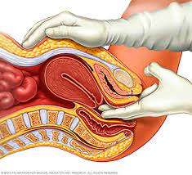
Bimanual examination
To complete the exam, a bimanual examination is performed in order to evaluate for any coexisting pelvic abnormalities.

Slide 37
1-
1+
- (TVL -2)
+ (TVL -2)

Slide 38
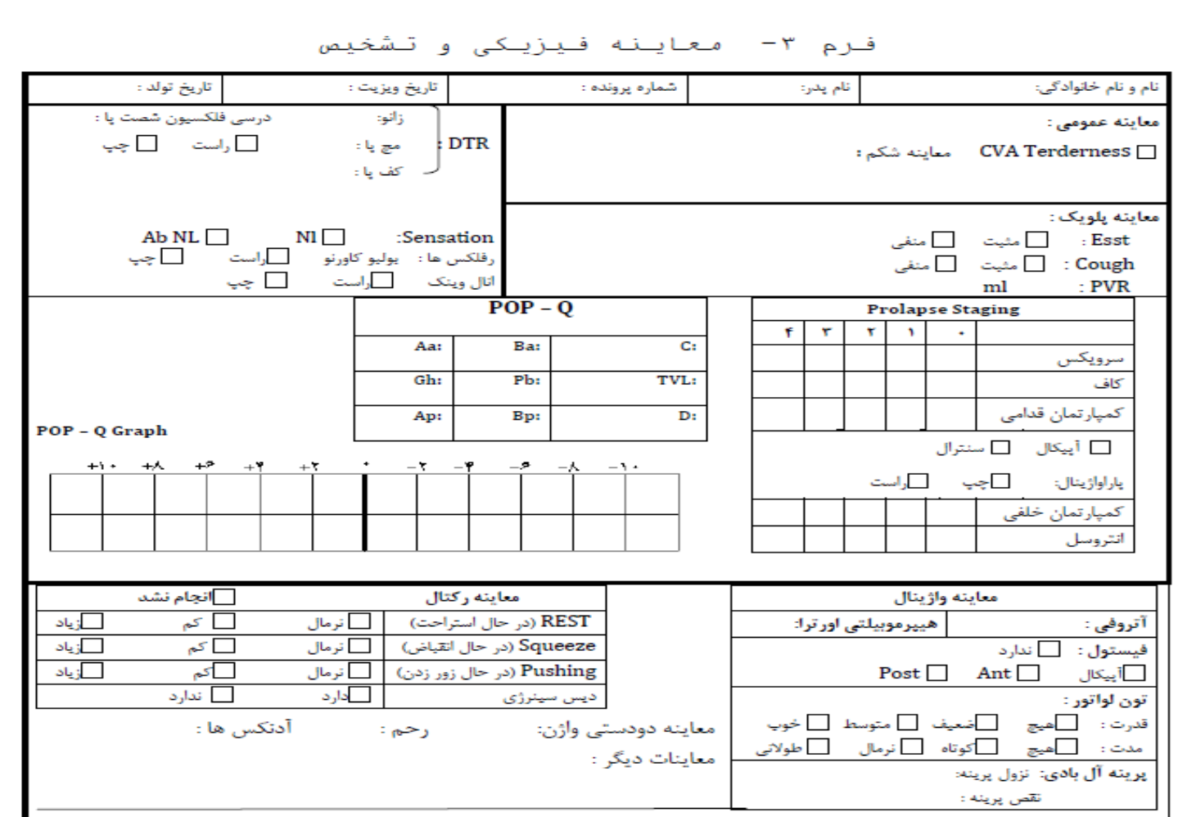

Slide 39
تست های تشخیصی
پاراکلینیکی
UDS
رادیولوژیکی
کلینیکی
FVC
PVR
تست سرفه
آزمایشگاهی

Slide 40
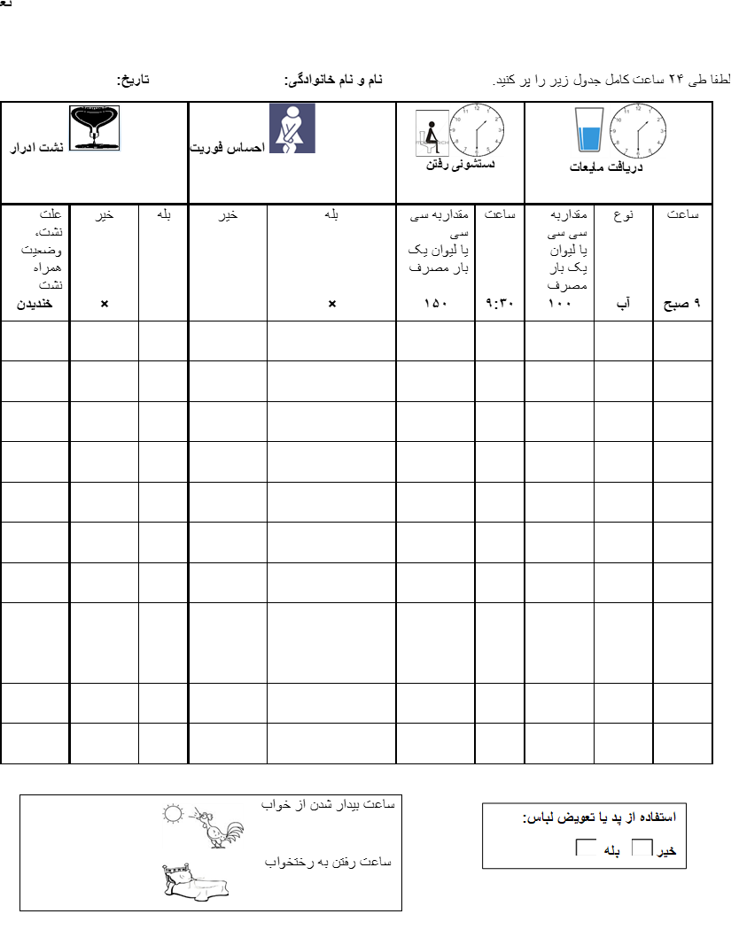
*** Bladder Diary:
* Particularly in patients in whom the etiology of urinary incontinence is UNCERTAIN.

Slide 41
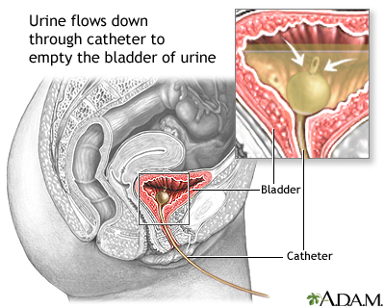
Post void Residual Volume ???

Slide 42
PVR
حجم باقیمانده ادراری
بیش از 150سی سی
انسداد خروجی مثانه
فعالیت ضعیف دترسور
کمتر از 50 سی سی
نرمال

Slide 43
PVR
1 - بیماری های نورولوژیکی خاص
2 - عفونت ادراری تکرار شونده
3 - فعالیت ضعیف دترسور
4 - انسداد خروجی مثانه
5 - سابقه احتباس ادراری
6 - یبوست شدید
7 - دیابت با نوروپاتی محیطی
8 - پرولاپس شدید ارگان لگنی
9 - شروع جدید یا عود بی اختیاری پس از جراحی بی اختیاری
10- داروهایی که قدرت انقباض دترسور را کاهش می دهند یا تون اسفنکتر را افزایش میدهند

Slide 44
تست های آزمایشگاهی
غیر ضروری
(در صورت نیاز درخواست میشوند)
تکرر ادرار- افزایش حجم ادرار
حجم باقیمانده ادرار بالا
ضروری
(در همه بیماران درخواست میشود)
U/A, FBS
در صورت عفونت درمان و مجدد ارزیابی میشوند
B12سرم
Ca, FBSسرم
شرح حال احتباس ادرار
Crسرم
درد لگن
هماچوری بدون عفونت
ریسک کانسر مثانه
سیتولوژی ادرار

Slide 45
Laboratory tests
FBS
U/A , U/C

Slide 46
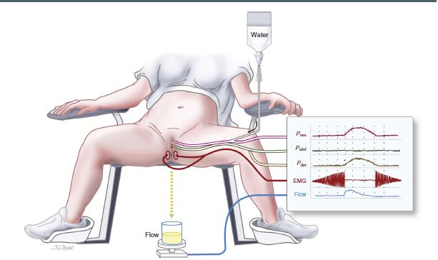

Slide 47
مواردی که نیاز به ارزیابی اورودینامیک ندارند
Uncomplicated SUI
حجم باقیمانده ادرار کمتر از 150سی سی
هیپرموبیلیته مجرا داشته باشد
پرولاپس stage 2کمتر باشد
آزمایش ادرار نرمال
نشت ادراری مثبت
ارزیابی اورودینامیک

Slide 48
ارزیابی اورودینامیک
اندیکاسیون انجام
تست سرفه منفی علیرغم شرح حال+ بی اختیاری استرس حتی در حالت ایستاده
Complicated SUI
عدم تطابق شرح حال و معاینه فیزیکی
سابقه جراحی لگن
سابقه رادیاسیون لگن
اختلال نورولوژیکی
اتیولوژی غیر استرسی جهت بی اختیاری
تصمیم به جراحی بیمار
بی اختیاری فوریتی مقاوم به درمان

